Slide 1
Технології опрацювання мультимедійних даних. Роль електронних медійних засобів в житті людини
За навчальною програмою 2018 року
Урок 25

Slide 2
Запитання
Розділ 4 § 4.1
Які типи (формати) аудіо- та відеофайлів ви знаєте? Які з них не передбачають часткової втрати даних?
Які види програм для опрацювання мультимедійних даних ви знаєте?
Які операції опрацювання мультимедійних даних ви використовували? З якою метою?

Slide 3
Мультимедійні дані
Розділ 4 § 4.1
Ви вже знаєте, що повідомлення можна подавати різними способами:
текстом
числами
графікою
звуком
відео
умовними сигналами
спеціальними символами
комбінова-ним способом

Slide 4
Мультимедійні дані
Розділ 4 § 4.1
Повідомлення, подані комбінованим способом, ще називають мультимедійними.
Мультимедіа — це поєднання різних способів подання повідомлень:
Текст;
Графічні зображення (рухомі й нерухомі);
Аудіооб'єкти;
Відеооб'єкти.
Є об'єктами мультимедійних повідомлень, або об'єктами мультимедіа.

Slide 5
Мультимедійні дані
Розділ 4 § 4.1
Разом із тим здебільшого до мультимедійних об'єктів належать тільки:
аудіооб'єкти
відеооб'єкти
Тобто аудіо- та відеодані — це мультимедійні дані. А технології опрацювання аудіо та відео є технологіями опрацювання мультимедійних даних.

Slide 6
Роль електронних медійних засобів у житті людини
Розділ 4 § 4.1
Життя сучасної людини важко уявити без електронних медійних засобів. З появою різноманітних мобільних пристроїв, оснащених пристроями та програмами роботи з фото, аудіо та відео, значно змінилася, наприклад, організація навчання в школі.
Учень не записує домашнє завдання у щоденник, він фотографує його з дошки з використанням смартфона або планшетного комп'ютера.

Slide 7
Роль електронних медійних засобів у житті людини
Розділ 4 § 4.1
Пояснення вчителем нового матеріалу можна записати з використанням диктофона
Дослід Е. Резерфорда можна детально розглянути у відеофільмі на сайті YouTube

Slide 8
Роль електронних медійних засобів у житті людини
Розділ 4 § 4.1
Розклад навчальних занять з нагадуванням про особливості підготовки до певних з них можна занести в електронний календар, синхронізувавши його з Календарем Google.
Процес створення виробу для уроків технологій можна записати на відео.

Slide 9
Роль електронних медійних засобів у житті людини
Розділ 4 § 4.1
Кількість електронних газет і журналів зараз значно перевищує кількість друкованих, а їх оперативність реагування на події не варто й порівнювати. Книжки в електронному форматі поступово витісняють їх друковані аналоги.

Slide 10
Роль електронних медійних засобів у житті людини
Розділ 4 § 4.1
Ще до початку цього тисячоліття створенням відеофільмів займалися лише окремі користувачі, що мали відеокамери. А редагувати їх вміли тільки окремі з них. Така сама ситуація була й з аудіоданими.

Slide 11
Роль електронних медійних засобів у житті людини
Розділ 4 § 4.1
Розвиток інформаційних технологій опрацювання мультимедійних даних зробив створення власних відео- та аудіозаписів, їх редагування не складнішою
операцією, ніж написання текстового твору. Технології опрацювання мультимедійних даних стали загальнодоступними і використовуються в усіх галузях діяльності людини.

Slide 12
Програмне забезпечення для операцій з мультимедійними даними
Розділ 4 § 4.1
У попередніх класах на уроках інформатики ви вже ознайомилися з різноманітним програмним забезпеченням для здійснення операцій з мультимедійними даними.

Slide 13
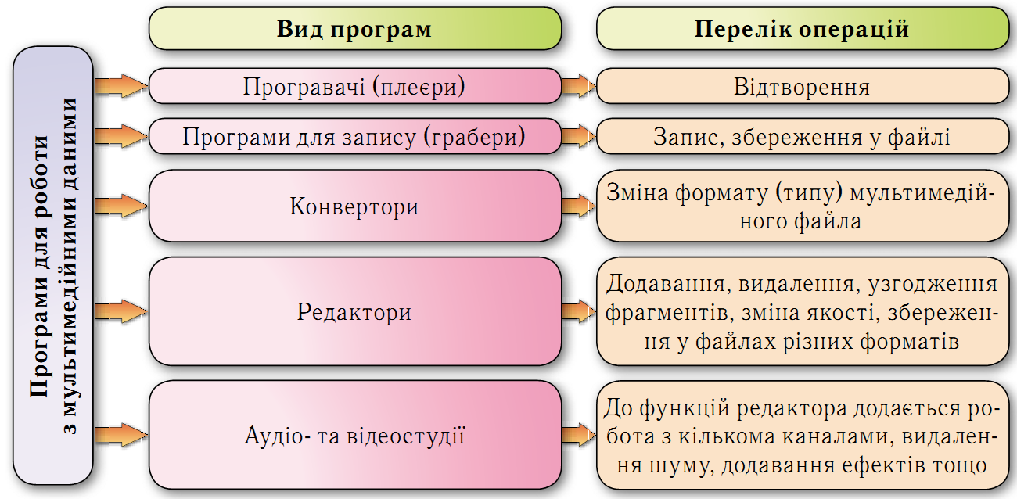
Схема класифікації програм для роботи з мультимедійними даними
Розділ 4 § 4.1

Slide 14
Програмне забезпечення для операцій з мультимедійними даними
Розділ 4 § 4.1
Технології опрацювання мультимедійних даних з використанням програвачів, конверторів, граберів і відеоредакторів були розглянуті в курсі інформатики попередніх років.
Розглянемо особливості опрацювання аудіоданих з використанням редакторів аудіоданих на прикладі програми Audacity.

Slide 15
Програмне забезпечення для операцій з мультимедійними даними
Розділ 4 § 4.1
Програма Audacity крім операцій редагування надає користувачу можливість здійснювати операції та:
запису звуку
програвання звуку
конвертації окремих форматів аудіофайлів
А також окремі операції, що характерні для аудіостудій:
робота з кількома каналами
зниження шуму
додавання різноманітних звукових ефектів

Slide 16
Програмне забезпечення для операцій з мультимедійними даними
Розділ 4 § 4.1
Програма Audacity вільно розповсюджується розробниками. Файли інсталяції програми для різних операційних систем (Windows, Linus, MacOS, Unix) можна завантажити із сайту
www.audacityteam.org

Slide 17
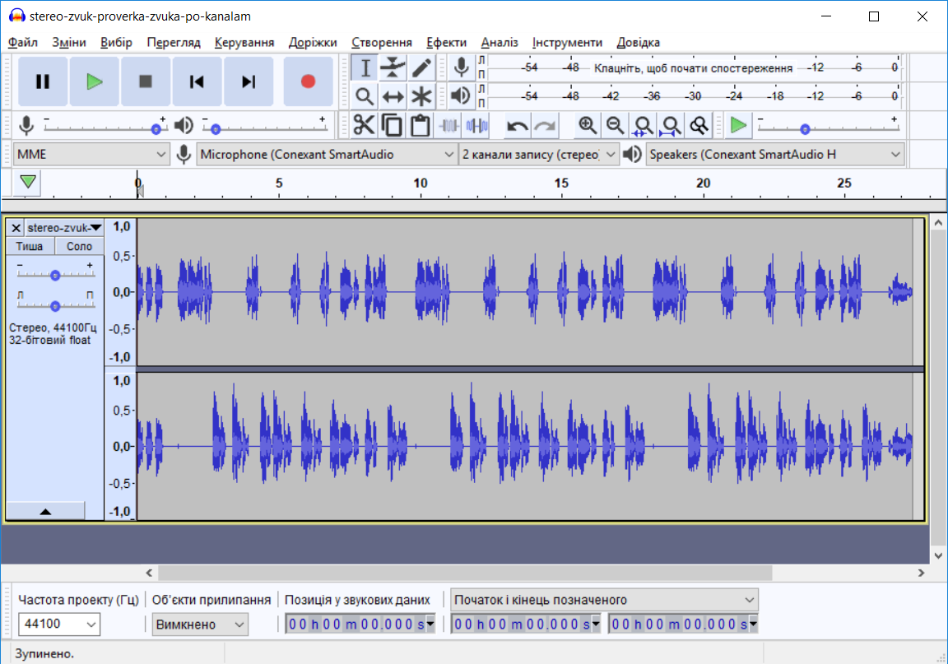
Програмне забезпечення для операцій з мультимедійними даними
Розділ 4 § 4.1
Шкала часу
Рядок меню
Панель інструментів
Інтерфейс програми із завантаженим музичним твором у стереоформаті подано на малюнку.
Графічне зображення лівого звукового стереоканалу
Графічне зображення правого звукового стереоканалу

Slide 18
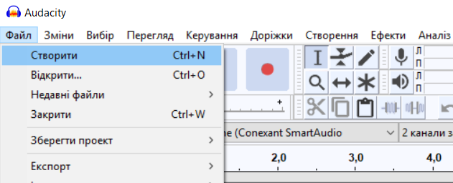
Запис звукових повідомлень
Розділ 4 § 4.1
Для запису звукового повідомлення з використанням програми Audacity потрібно виконати такий алгоритм:
Підключити мікрофон до комп'ютера або використати вбудований мікрофон.
Запустити програму Audacity.
Виконати Файл ⇒ Створити.

Slide 19
Запис звукових повідомлень
Розділ 4 § 4.1
(Продовження…) Запис звукового повідомлення з використанням програми Audacity:
Вибрати кнопку Рівень запису.
Вибрати команду Почати спостереження у меню, що відкрилося.

Slide 20
Запис звукових повідомлень
Розділ 4 § 4.1
(Продовження…) Запис звукового повідомлення з використанням програми Audacity:
Провести опробування рівня запису. Для цього:
Проговорити в мікрофон обраний текст, слідкуючи за тим, щоб рівень запису на індикаторі не заходив у червону зону.
За потреби змінити рівень запису, за допомогою повзунка Гучності запису.

Slide 21
Запис звукових повідомлень
Розділ 4 § 4.1
(Продовження…) Запис звукового повідомлення з використанням програми Audacity:
Вибрати кнопку Записати .
Відтворити у мікрофон потрібне повідомлення.

Slide 22
Запис звукових повідомлень
Розділ 4 § 4.1
(Продовження…) Запис звукового повідомлення з використанням програми Audacity:
За потреби призупиняти запис вибором кнопки Призупинити.
Зупинити запис вибором кнопки Зупинити.

Slide 23
Запис звукових повідомлень
Розділ 4 § 4.1
(Продовження…) Запис звукового повідомлення з використанням програми Audacity:
Прослухати запис. Для цього вибрати кнопку Відтворити.

Slide 24
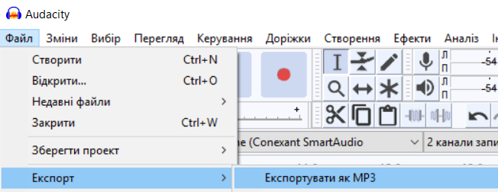
Запис звукових повідомлень
Розділ 4 § 4.1
(Продовження…) Запис звукового повідомлення з використанням програми Audacity:
Зберегти звукове повідомлення у файл. Для цього:
Виконати Файл ⇒ Експорт.
Вибрати команду експортування у файл певного типу, наприклад Експортувати mp3.

Slide 25
Запис звукових повідомлень
Розділ 4 § 4.1
(Продовження…) Запис звукового повідомлення з використанням програми Audacity:
Указати у вікні, що відкрилося, ім'я файла, за потреби використати список Тип файла для зміни типу файла.
Указати місце збереження файла.
Вибрати кнопку Зберегти.
Закрити вікно програми.

Slide 26
Поєднання звукових фрагментів
Розділ 4 § 4.1
Використовуючи програму Audacity, можна також об'єднувати (мікшувати) різні звукові фрагменти. Розглянемо кілька варіантів поєднання звукових фрагментів.
Для накладання двох звукових фрагментів, наприклад запису декламації вірша, фоном до якого буде слугувати мелодія однієї з пісень, слід:
Записати декламацію вірша описаним вище способом або відкрити у програмі Audacity аудіофайл з декламацією. Для відкриття файла виконати Файл ⇒ Імпорт ⇒ Звукові дані та вказати папку з потрібним файлом.

Slide 27
Поєднання звукових фрагментів
Розділ 4 § 4.1
(Продовження…) Накладання двох звукових фрагментів:
Дібрати мелодію, що буде фоном до декламування вірша, та імпортувати її до середовища програми Audacity.

Slide 28
Поєднання звукових фрагментів
Розділ 4 § 4.1
(Продовження…) Накладання двох звукових фрагментів:
Змістити початок відтворення запису декламації на 5 секунд від початкового положення (нуль на шкалі часу). Для цього:
Відмінити синхронізацію доріжок зазначених звукових фрагментів, виконавши Доріжки ⇒ Синхронізація-прив'язка доріжок (вимкн./увімкн.)
Вибрати на панелі інструментів кнопку Зсув у часі.

Slide 29
Поєднання звукових фрагментів
Розділ 4 § 4.1
(Продовження…) Накладання двох звукових фрагментів:
Змістити початок відтворення запису декламації на 5 секунд від початкового положення (нуль на шкалі часу). Для цього:
Перетягнути зображення звукової діаграми вздовж доріжки аудіозапису декламації вірша так, щоб її початок збігався з позначкою 5 с на шкалі часу.

Slide 30
Поєднання звукових фрагментів
Розділ 4 § 4.1
(Продовження…) Накладання двох звукових фрагментів:
Синхронізувати звукові доріжки двох аудіофрагментів так, щоб фонова мелодія закінчувалася на 5 с пізніше закінчення запису вірша (якщо тривалість мелодії фону довша за тривалість декламації вірша). Для цього видалимо фрагмент мелодії фону:
Вибрати на панелі інструментів кнопку Інструмент вибору.

Slide 31
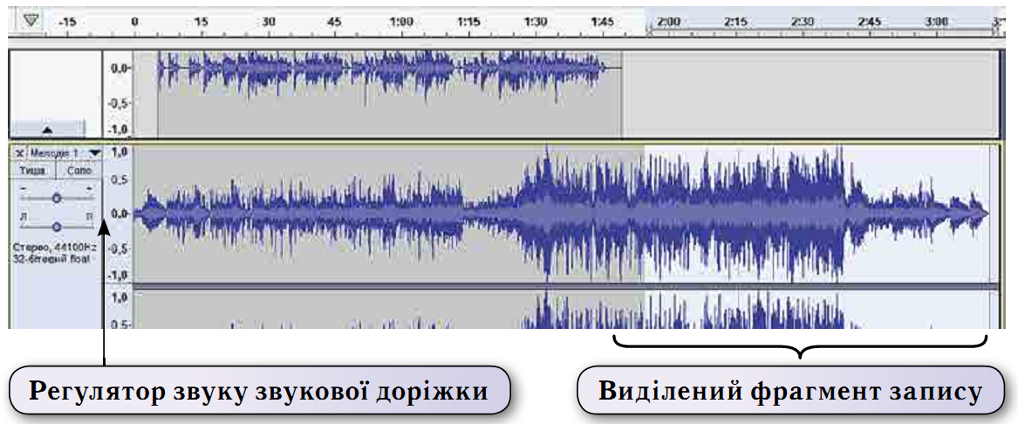
Поєднання звукових фрагментів
Розділ 4 § 4.1
(Продовження…) Накладання двох звукових фрагментів:
Виділити на зображенні звукової діаграми доріжки мелодії фону фрагмент з позиції 1 хв 55 с до кінця
запису (синхро-нізація доріжок повинна бути вимкнена).
Натиснути клавішу Delete.

Slide 32
Поєднання звукових фрагментів
Розділ 4 § 4.1
(Продовження…) Накладання двох звукових фрагментів:
Узгодити рівні звучання звукових фрагментів. Для цього:
Збільшити рівень гучності звучання декламації вірша, перемістивши повзунок відповідного регулятора вправо на 3—4 позначки.
Зменшити рівень гучності звучання мелодії фону, перемістивши повзунок відповідного регулятора вліво на 3—4 позначки.

Slide 33
Поєднання звукових фрагментів
Розділ 4 § 4.1
(Продовження…) Накладання двох звукових фрагментів:
Прослухати результат накладання звукових фрагментів, вибравши кнопку Відтворити на панелі інструментів.
За потреби змінити рівні гучності звучання фрагментів.
Зберегти аудіозапис у файлі потрібного формату.

Slide 34
Поєднання звукових фрагментів
Розділ 4 § 4.1
Якщо треба поєднати кілька аудіофрагментів, які повинні йти один за одним, слід по черзі імпортувати звукові дані з потрібних файлів і змістити початок їх звучання з описаного вище інструмента Зсув у часі.
За потреби можна вставити паузи між фрагментами. Після завершення мікшування слід зберегти результат у файлі потрібного типу.

Slide 35
Зменшення шуму в аудіозаписах
Розділ 4 § 4.1
Шум є невід'ємною складовою будь-яких аудіо- та відеозаписів. Як правило, це результат електромагнітних коливань, які діють на системи, що використовуються для запису та відтворення звуку та відео. Також це може бути шум навколишнього середовища — шум транспорту, вітру, сторонніх розмов, від тварин тощо.
Для зменшення шуму запис звуку здійснюють у студіях зі спеціальною звукоізоляцією, розміщених у будівлях з товстими стінами і подалі від джерел шуму.

Slide 36
Зменшення шуму в аудіозаписах
Розділ 4 § 4.1
Найбільше шуму, як правило, містять аудіозаписи, записані з використанням дешевих мікрофонів, мікрофонів, вмонтованих у ноутбуки, або інших мобільних пристроїв.
Для зменшення шуму в таких аудіозаписах можна скористатися відповідною функцією програми Audacity. Для цього слід:
Запустити програму Audacity.

Slide 37
Зменшення шуму в аудіозаписах
Розділ 4 § 4.1
(Продовження…) Зменшення шуму в аудіозаписах:
Провести запис потрібного аудіоповідомлення з використанням підключеного мікрофона або імпортувати створений раніше аудіозапис. Бажано, щоб запис містив фрагмент у кілька секунд, коли корисний сигнал (голос диктора, музика, розмова людей чи голоси тварин або птахів тощо) відсутній. Така ділянка запису буде містити тільки шум.
Виділити ділянку, що містить тільки шум, тривалістю у кілька секунд.

Slide 38
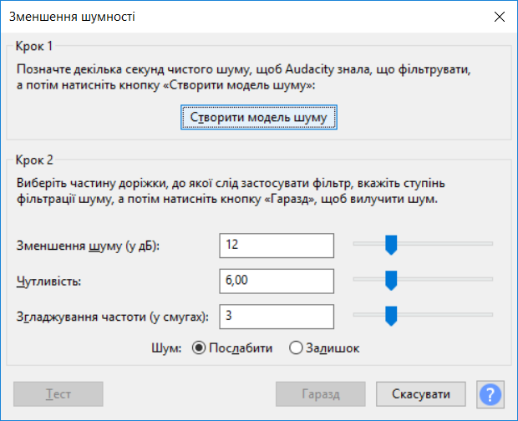
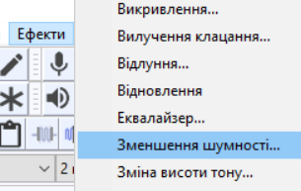
Зменшення шуму в аудіозаписах
Розділ 4 § 4.1
(Продовження…) Зменшення шуму в аудіозаписах:
Виконати Ефекти ⇒ Зменшення шумності.
Вибрати кнопку Створити модель шуму.

Slide 39
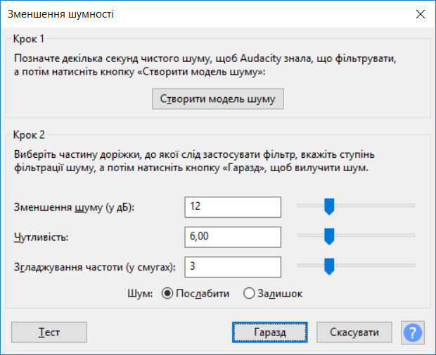
Зменшення шуму в аудіозаписах
Розділ 4 § 4.1
(Продовження…) Зменшення шуму в аудіозаписах:
Виділити ділянку, шум в якій потрібно зменшити.
Виконати Ефекти ⇒ Зменшення шумності.
Установити значення властивостей фільтрації шуму.
Вибрати кнопку Гаразд.

Slide 40
Зменшення шуму в аудіозаписах
Розділ 4 § 4.1
(Продовження…) Зменшення шуму в аудіозаписах:
Прослухати результат зменшення шуму, за потреби повторити операцію з іншими значеннями властивостей фільтрації шуму.

Slide 41
Дайте відповіді на запитання
Розділ 4 § 4.1
Для чого призначені аудіо- та відеоредактори? Чим вони відрізняються від програм-граберів?
Які дані належать до мультимедійних?
Які технології опрацювання мультимедійних даних ви знаєте?
Які приклади використання електронних мультимедійних засобів ви знаєте?
Як записати в програмі Audacity звукове повідомлення?

Slide 42
Дайте відповіді на запитання
Розділ 4 § 4.1
Як створити в програмі Audacity повідомлення з текстом диктора на фоні музики? У якій програмі ще можна реалізувати ці дії?
Як зменшити рівень шуму в програмі Audacity?
Як змінити рівень гучності відтворення запису на кожній з доріжок? У яких випадках це може знадобитися?

Slide 43
Домашнє завдання
Розділ 4 § 4.1
Проаналізувати
§ 4.1, ст. 108-114

